Slide 1
Tiết 12: Ôn tập cuối chương I

Slide 2
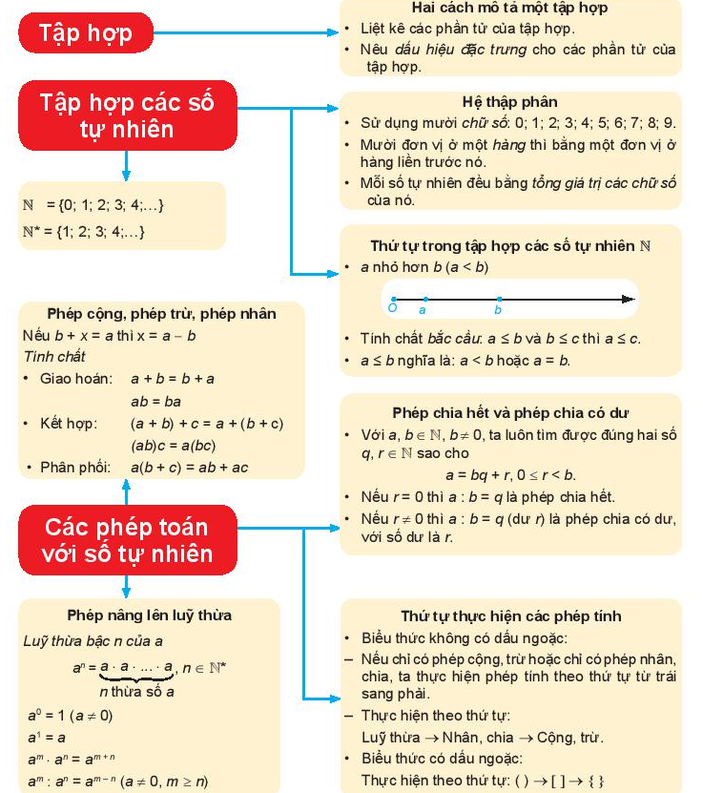

Slide 3
Hãy chọn đáp án đúng trong các câu sau
Câu 1. Số mười lăm tỉ hai trăm sáu mươi bảy triệu không trăm hai mươi mốt nghìn chín trăm linh tám được viết
A. 15 267 021 908
B. 15 267 210 908
C. 1 520 067 021 908
D. 157 670 210 908

Slide 4
Câu 2. Tập hợp P các chữ số của số 1 516 725
A. P = {1; 5; 6; 7; 2; 5}
B. P = {1; 5; 6; 7 ;2}
C. P = {1, 5, 6, 7, 2}
D. P = {1, 5, 6, 7, 2, 5}

Slide 5
Câu 3. Trong các chữ số của số 19 254, giá trị của chữ số 2 so với giá trị của chữ số 4 là
A. Gấp 50 lần
B. Gấp 5 lần
C. Gấp 500 lần
D. Bằng một nửa

Slide 6
Câu 4. Tập hợp được viết dưới dạng liệt kê các phần tử là:
A. P = {0;1; 2; 3; 4; 5}
B. P = {1; 2; 3; 4; 5}
C. P = {0;1; 2; 3; 4; 5; 6}
D. P = {1; 2; 3; 4; 5; 6}

Slide 7
Câu 5. Số liền trước và số liền sau của số 2020 lần lượt là
A. 2021; 2022
B. 2019; 2021
C. 2021; 2019
D. 2022; 2021

Slide 8
Câu 6. Lũy thừa 10⁹ có giá trị bằng
A. 100 000
B. 1 000 000
C. 10 000 000 000
D. 1 000 000 000

Slide 9
Câu 7. Giá trị của biểu thức 28 - 2³ là
A.22
B. 20
C. 78
D. 17576

Slide 10
b) Chữ số hàng triệu là 7. c) Trong a có hai chữ số 1 : + Chữ số 1 nằm ở hàng nghìn có giá trị là 1 000. + Chữ số 1 nằm ở hàng chục tỉ có giá trị là 10 000 000 000.
Bài 1.54. Viết số tự nhiên a sau đây: Mười lăm tỉ hai trăm sáu mươi bảy triệu không trăm hai mươi mốt nghìn chín trăm linh tám.
Số a có bao nhiêu chữ số? Viết tập hợp các chữ số của a.
Sỗ a có bao nhiêu triệu, chữ số hàng triệu là chữ số nào?
c) Trong a có hai chữ số 1 nằm ở những hàng nào? Mỗi chữ số ấy có giá trị bằng bao nhiêu?
a = 15 267 021 908
a) Số a có 11 chữ số.
Tập hợp các chữ số của a là A = { 0 ; 1 ; 2 ; 5 ; 6 ; 7 ; 8 ; 9}

Slide 11
b) Số liền trước của a là a – 1 ; số liền sau của a là a + 1. c) Trong các số tự nhiên, bất cứ số nào cũng có số liền sau. Số 0 không có số liền trước.
Bài 1.55.
Số 2 020 là số liền sau của số nào, là số liền trước của số nào?
b) Cho số tự nhiên a khác 0. Số liền trước của a là số nào? Số liền sau của a là số nào?
c) Trong các số tự nhiên, số nào không có số liền sau? Số nào không có số liền trước?
a) Số 2 020 là số liền sau của 2 019 , là số liền trước của 2 021.

Slide 12
Bài 1.57. Tính giá trị của biểu thức:
d) 21.[(1245 + 987):2³ - 15.12] + 21
= 21 . [ 2232 : 8 – 180 ] + 21
= 21 . [ 279 – 180 ] + 21
= 21. 99 + 21
= 21 ( 99 + 1)
= 21 . 100 = 2100

Slide 13
Bài 4. Một phòng chiếu phim có 18 hàng ghế, mỗi hàng có 18 ghế. Giá một vé xem phim là 50.000 đồng.
a) Tối thứ Sáu, số tiền bán vé thu được là 10 550 000 đồng. Hỏi có bao nhiêu vé không bán được
b) Tối thứ Bảy, tất cả các vé đều được bán hết. Số tiền vé thu được là bao nhiêu
c) Chủ nhật còn 41 vé không bán được. Hỏi số tiền bán vé thu được là bao nhiêu?
a) Tổng số vé cần bán của phòng chiếu phim đó là : 18 $×$ 18 = 324 ( vé)
Số vé không bán được tối thứ 6 là:
324 - 10 550 000 : 50 000 =324–211=113 ( vé)
b) Số tiền bán vé thu được ngày thứ 7 là : 324 $×50 000$ = 16 200 000 ( đồng).
c) Số tiền bán vé thu được ngày chủ nhật là :
( 324 – 41) . 50 000 = 14 150 000 ( đồng)

Slide 14
Hướng dẫn về nhà
Làm các bài tập còn lại trong SGK
Làm bài 1.74/30 SBT
Xem trước bài 8: Quan hệ chia hết và tính chất.

